Slide 1

សិក្ខាសាលាតម្រង់ទិសស្ដីពី
ការៀបចំផែនការប្រតិបត្តិប្រចាំឆ្នាំ២០២៣
ថ្នាក់រាជធានី ខេត្ត
ខែតុលា ឆ្នាំ២០២២

Slide 2

គោលការណ៍ និងបច្ចេកទេសរៀបចំផែនការប្រតិបត្តិប្រចាំឆ្នាំក្រសួងអប់រំ យុវជន និងកីឡា

Slide 3
មាតិកា
បុព្វបទ
វត្ថុបំណង
គោលការណ៍រៀបចំផែនការប្រតិបត្តិប្រចាំឆ្នាំ២០២៣
ពេលវេលានៃការរៀបចំ
ការបំពេញតារាងផែនការប្រតិបត្តិប្រចាំឆ្នាំ ២០២៣

Slide 4
បុព្វបទ
ឆ្លើយតបទៅនឹងផែនការកំណែទម្រង់របស់រាជរដ្ឋាភិបាល
ឆ្លើយតបទៅនឹងគោលនយោបាយ យុទ្ធសាស្ត្រ និងកម្មវិធីអប់រំ
ធ្វើសុខុដុមនីយកម្មការងារ ដែលឆ្លើយតបនឹងគោលការណ៍ទាំង៥ នៃប្រសិទ្ធភាពហិរញ្ញប្បទានសហប្រតិបត្តិការនិងអភិក្រមគ្រប់គ្រងទូទាំង​វិស័យ (SWAp)
ឆ្លុះបញ្ចាំងពីសកម្មភាពនិងអាទិភាពដែលត្រូវអនុវត្តប្រចាំឆ្នាំរបស់ ​​វិស័យ​អប់រំនៅក្រសួងអប់រំ យុវជន និងកីឡា

Slide 5
វត្ថុបំណង
ផ្តល់ការណែនាំផ្នែកបច្ចេកទេស និងជាឧបករណ៍ ដើម្បីរៀបចំផែនការប្រតិបត្តិ និងថវិកាប្រចាំឆ្នាំ​ដែលមាន ​លក្ខណៈជាក់ស្តែង និងគ្របដណ្តប់រាល់សកម្មភាពទាំងអស់ ទាំងសកម្មភាព​​ដែលគាំទ្រដោយរាជរដ្ឋាភិបាល និងដៃគូអភិវឌ្ឍ ដោយផ្អែកតាមទិសដៅអាទិភាព​សន្និបាត​អប់រំឆ្នាំ២០២២ និងផែនការយុទ្ធសាស្ត្រ​ថវិកាឆ្នាំ២០២៣-២០២៥ និងស្របតាមផែនការយុទ្ធសាស្រ្តវិស័យអប់រំ២០១៩-២០២៣
ផ្តល់ជាក្របខណ្ឌសម្រាប់ការពិនិត្យឡើងវិញប្រចាំឆ្នាំរួមគ្នា លើវិស័យអប់រំរវាងក្រសួងអប់រំ យុវជន និងកីឡា និង​​ដៃគូអភិវឌ្ឍ តាមរយៈសន្និបាតអប់រំប្រចាំឆ្នាំ។

Slide 6
គោលការណ៍រៀបចំផែនការប្រតិបត្តិប្រចាំឆ្នាំ ២០២៣
គោលការណ៍ទី១ ៖ ដំណើរការរៀបចំផែនការដោយមានចូលរួម
នាយកដ្ឋានជំនាញ ឬ អង្គភាពត្រូវរំលេចសកម្មភាពដែលគាំទ្រដោយរាជរដ្ឋាភិបាល (ថវិកាកម្មវិធីពេញលេញ) និង​ដៃគូអភិវឌ្ឍ (កម្មវិធី និងគម្រោងនានា)។
គ្រប់នាយកដ្ឋានជំនាញ ឬ អង្គភាព ត្រូវប្រមូលផ្តុំ​សកម្មភាពពីគ្រប់ផ្នែក និងអ្នកពាក់ព័ន្ធ។
ដៃគូអភិវឌ្ឍត្រូវបន្ស៊ី និងធ្វើសមាហរណកម្មសកម្មភាព​អនុវត្ត​ទៅនឹងសកម្មភាពនីមួយៗរបស់​នាយកដ្ឋាន​ជំនាញ ឬ អង្គភាពដែលខ្លួនគាំទ្រ។ ដៃគូ​អភិវឌ្ឍ​ ត្រូវ​ប្រើប្រាស់​យន្តការ និងនីតិវិធីដែលមានស្រាប់​របស់​រាជរដ្ឋាភិបាល។

Slide 7
គោលការណ៍រៀបចំផែនការប្រតិបត្តិប្រចាំឆ្នាំ ២០២៣
គោលការណ៍ទី២ ៖ ការរៀបចំផែនការឲ្យស្របតាមអាទិភាពប្រចាំឆ្នាំ
ការរៀបចំផែនការប្រតិ‏បត្តិប្រចាំឆ្នាំ ត្រូវលើកឡើងនូវអាទិភាពនានានៅក្នុងវិស័យអប់រំសម្រាប់​ឆ្នាំ២០២៣ ដែល​​ស្រប​តាមទិសដៅសន្និបាតអប់រំឆ្នាំ២០២២ ផែនការយុទ្ធសាស្ត្រថវិកាឆ្នាំ២០២៣-២០២៥ និងផែនការយុទ្ធសាស្ត្រ​វិស័យ​​អប់រំឆ្នាំ២០១៩-២០២៣ ព្រមទាំងអាទិភាពនៃកំណែទម្រង់វិស័យអប់រំ។
នាយកដ្ឋាន​ជំនាញ ឬ អង្គភាព ​ត្រូវ​កំណត់អាទិភាព​ និងកម្មវិធីសកម្មភាព​ច្បាស់លាស់​របស់ខ្លួនឱ្យស្របនឹងអាទិភាពរបស់ក្រសួង។​
ដៃគូអភិវឌ្ឍត្រូវ​ពិនិត្យ​មើលសកម្មភាពដែលនាយកដ្ឋាន ឬ អង្គភាព បានរៀបចំ និងពិចារណាដាក់បញ្ជូលនូវសកម្មភាពណាដែលខ្លួន គាំទ្រ​ឱ្យបាន​ច្បាស់លាស់​ទៅក្នុងផែនការប្រតិបត្តិប្រចាំឆ្នាំរបស់នាយកដ្ឋានជំនាញ។

Slide 8
គោលការណ៍រៀបចំផែនការប្រតិបត្តិប្រចាំឆ្នាំ ២០២៣ (ត)
គោលការណ៍ទី៣ ៖ ការរៀបចំផែនការថវិកាផ្អែកលើលទ្ធផល
​ការរៀបចំផែនការប្រតិបត្តិប្រចាំឆ្នាំ ត្រូវរំលេចឱ្យឃើញពីទំនាក់ទំនងរវាងគោលនយោបាយ យុទ្ធសាស្រ្ត កម្មវិធី និងលទ្ធផលរបស់វិស័យអប់រំ យុវជន និងកីឡា។
នាយកដ្ឋានជំនាញ ឬ អង្គភាពត្រូវកំណត់សកម្មភាពអាទិភាពរបស់ខ្លួន ដោយពិនិត្យមើលថា តើសកម្មភាព​ណាខ្លះ​​បាន​អនុវត្ត​ចប់រួចរាល់​នៅ​ក្នុ​ង​ឆ្នាំ២០២២ ដែលត្រូវលុប​ចេញ​ពី​ផែនការ​ប្រតិបត្តិ​ឆ្នាំ​​២០២៣ កម្មវិធី និងសកម្មភាព​​​ណាខ្លះត្រូវបន្តអនុវត្ត និងសកម្មភាពថ្មីអ្វីខ្លះត្រូវលើកឡើង ។
នាយកដ្ឋាន​ជំនាញ ឬ អង្គភាព​ត្រូវយក​ចិត្ត​ទុក​ដាក់​​ក្នុងការ​គណនា​​​ឯកតា​ចំណាយរបស់​ចង្កោមសកម្មភាព​​ និង​សកម្មភាព​រងនានា ​​របស់អនុកម្មវិធីនីមួយៗ ចៀស​វាង​ការ​ខ្ជះខ្ជាយថវិកា ពិសេស​​​សម្រាប់​ការអនុវត្ត​​ផែនការ​សកម្មភាព។

Slide 9
កាលបរិច្ឆេទនៃការរៀបចំផែនការប្រតិបត្តិប្រចាំឆ្នាំ២០២៣
កាលបរិច្ឆេទ | សកម្មភាព
សប្ដាហ៍ទី ១ ខែតុលា ឆ្នាំ២០២២ | សេចក្តីណែនាំស្តីពីការរៀបចំផែនការប្រតិបត្តិប្រចាំឆ្នាំ២០២៣ ដល់នាយកដ្ឋានជំនាញ អង្គភាព និងដៃគូអភិវឌ្ឍ
សប្ដាហ៍ទី ២ ខែវិច្ឆិកា ឆ្នាំ២០២២ | នាយកដ្ឋាន ឬ អង្គភាពបញ្ជូនផែនការប្រតិបត្តិប្រចាំឆ្នាំ២០២៣ មកនាយកដ្ឋានផែនការ​ជាពីរភាសា (ភាសាខ្មែរ និងភាសាអង់គ្លេស)
សប្ដាហ៍ទី ៤ ខែវិច្ឆិកា ឆ្នាំ២០២២ | សេចក្តីព្រាងផែនការប្រតិបត្តិប្រចាំឆ្នាំ២០២៣ របស់ក្រសួងអប់រំ យុវជន និងកីឡា (ថ្នាក់កណ្ដាល) និងផ្ដល់យោបល់បន្ថែម ពីអ្នកពាក់ព័ន្ធ
សប្តាហ៍ទី២ ខែធ្នូ ២០២២ | សេចក្តីព្រាងចុងក្រោយ​ និងបញ្ចប់ផែនការប្រតិបត្តិប្រចាំឆ្នាំ២០២៣ របស់ក្រសួងអប់រំ យុវជន និងកីឡា (ថ្នាក់កណ្ដាល)

Slide 10
រចនាសម្ព័ន្ធនៃផែនការប្រតិបត្តិប្រចាំឆ្នាំ២០២៣
អារម្ភកថា
មាតិកា
គោលបំណង
តារាងផែនការប្រតិបត្តិប្រចាំឆ្នាំ២០២៣ តាមកម្មវិធី និងអនុវកម្មវិធី
តារាងផែនការប្រតិបត្តិប្រចាំឆ្នាំ២០២៣ តាមអនុវិស័យ

Slide 11
តារាងផែនការប្រតិបត្តិប្រចាំឆ្នាំ២០២៣
តាមកម្មវិធី និងអនុកម្មវិធី

Slide 12
ការបំពេញតារាងផែនការប្រតិបត្តិឆ្នាំ២០២៣
កម្មវិធី ៖ ជាឈ្មោះកម្មវិធីរបស់ថវិកាកម្មវិធី/សមិទ្ធកម្ម ឬ ឈ្មោះកម្មវិធីដែលមានក្នុងផែនការយុទ្ធសាស្ត្រថវិកា ២០២៣-២០២៥ ឧ. កម្មវិធីទី១៖ ការអភិវឌ្ឍអប់រំក្នុងប្រព័ន្ធ អប់រំក្រៅប្រព័ន្ធ និងមិនផ្លូវការ។ អង្គភាពដែលមិនអនុវត្តថវិកាកម្មវិធី នឹងស្ថិតនៅក្រោមកម្មវិធីទី៦ (កម្មវិធីផ្សេងៗ)។
អនុកម្មវិធី ៖ ជាឈ្មោះអនុកម្មវិធីដែលមានក្នុងថវិកាកម្មវិធី/សមិទ្ធកម្ម ឬ នៅក្នុងផែនការយុទ្ធសាស្រ្តថវិកា ២០២៣-២០២៥
ឧ. អនុកម្មវិធី ១.១ ការពង្រីកការអប់រំកុមារតូច។

Slide 13
ការបំពេញតារាងផែនការប្រតិបត្តិឆ្នាំ២០២៣ (ត)
សូចនាករ និងចំណុចដៅប្រចាំឆ្នាំ ៖ អនុកម្មវិធីនិមួយៗ ត្រូវកំណត់ចំណុចដៅប្រចាំឆ្នាំ(ស្របតាមគោលការណ៍ SMART) ដើម្បីវាស់វែង លទ្ធផលរបស់សកម្មភាពគោលនីមួយៗ។ សូចនាករ និងចំណុចដៅប្រចាំឆ្នាំ ត្រូវឆ្លើយតបទៅនឹងសូចនាករ និងចំណុចដៅនៅក្នុងផែនការយុទ្ធសាស្ត្រវិស័យអប់រំ២០១៩-២០២៣ របស់រាជធានី ខេត្ត ដោយពិនិត្យមើលលើរបាយការណ៍ពិនិត្យឡើងវិញពាក់កណ្តាលអាណត្តិ នៃការអនុវត្តផែនការយុទ្ធសាស្រ្តវិស័យ​អប់រំ ២០១៩-២០២៣ ព្រមទាំងផែនការយុទ្ធសាស្រ្តថវិកា២០២៣-២០២៥ និងថវិកាកម្មវិធី/សមិទ្ធកម្មឆ្នាំ២០២៣។

Slide 14
ការបំពេញតារាងផែនការប្រតិបត្តិឆ្នាំ២០២៣ (ត)
សូចនាករ និងចំណុចដៅ MTR-ESP ៖ គឺជាសូចនាករផលសម្រេច និងចំណុចដៅដែលបានលើកក្នុងរបាយការណ៍ពិនិត្យឡើងវិញពាក់កណ្ដាលអាណត្តិនៃការអនុវត្តផែនការយុទ្ធសាស្ត្រវិស័យអប់រំ​ ២០១៩-២០២៣

Slide 15
ការបំពេញតារាងផែនការប្រតិបត្តិឆ្នាំ២០២៣ (ត)
ចង្កោមសកម្មភាព ៖
ចង្កោមសកម្មភាព មានបណ្តុំនៃសកម្មភាពគោលជាច្រើន
សកម្មភាពគោល រួមចំណែកសម្រេចចំណុចដៅប្រចាំឆ្នាំ
សកម្មភាពគោល អាចជាទិសដៅអាទិភាពរបស់សន្និបាតអប់រំ​ឆ្នាំ២០២២
សកម្មភាពគោល មានចែងនៅក្នុងផែនការយុទ្ធសាស្ត្រថវិកាឆ្នាំ២០២៣-២០២៥​

Slide 16
ការបំពេញតារាងផែនការប្រតិបត្តិប្រចាំឆ្នាំ២០២៣ (ត)
ឧទាហរណ៍នៃចង្កោមសកម្មភាព ៖
ឧ. ចង្កោមសកម្មភាពទី១ សកម្មភាពគោល៖
១.១ មូលធិនិដំណើរការសាលារៀនសាធារណៈ
១.២ ផ្ដល់អាហារូបករណ៍សិស្សក្រីក្រ និងអាហារតាមសាលារៀន
១.៣ ការពង្រឹងគុណភាពបង្រៀន និងរៀន
ការអភិវឌ្ឍការអប់រំបឋមសិក្សាដើម្បីធានាឱ្យការចូលរៀនមានគុណភាព ប្រកបដោយសមធម៌ និងបរិយាបន្ន
***នៅក្នុងផែនការប្រតិបត្តិប្រចាំឆ្នាំនេះ ទាមទារឱ្យបង្ហាញត្រឹមតែចង្កោមសកម្មភាព សកម្មភាពគោលនិងសកម្មភាពរងប៉ុណ្ណោះ។

Slide 17
ការបំពេញតារាងផែនការប្រតិបត្តិប្រចាំឆ្នាំ២០២៣ (ត)
ឧទាហរណ៍នៃសកម្មភាពគោល ៖
ឧ. សកម្មភាពគោល សកម្មភាពរង៖
១.៣.១ គាំទ្រ និងតាមដានសិស្សដែលទទួលបានឧបករណ៍
ជំនួយ នៅតាមសាលារៀនគោលដៅ
១.៣.២ រៀបចំសិក្ខាសាលាស្ដីពីការលើកកម្ពស់អំណានរបស់
កុមារនៅកម្រិតបឋមសិក្សាក្នុងសហគមន៍
១.៣.៣ រៀបចំបណ្ណាល័យតាមសាលារៀនគោលដៅ
១.៣ ការពង្រឹងគុណភាពបង្រៀន
និងរៀន

Slide 18
ការបំពេញតារាងផែនការប្រតិបត្តិប្រចាំឆ្នាំ២០២៣ (ត)
​សកម្មភាពរង ៖ គឺជាសកម្មភាពដែលស្ថិតក្នុងកម្រិតមួយអាចឆ្លុះបញ្ចាំងពីតម្រូវការធនធាន ពេលវេលា និងអ្នកទទួលខុសត្រូវ។ សកម្មភាពនៅកម្រិតនេះចូលរួមសម្រេចចង្កោមសកម្មភាព។ ការកំណត់សកម្មភាពរងនឹងអាចជួយដល់ការរៀបចំផែនកាថវិកា និងសកម្មភាពឱ្យមានលក្ខណៈ ជាក់ស្តែង។
ឧ. សកម្មភាពរង សកម្មភាពលម្អិត៖
១.៣.២ រៀបចំសិក្ខាសាលាស្ដីពីការលើកកម្ពស់អំណានរបស់កុមារនៅកម្រិតបឋមសិក្សាក្នុងសហគមន៍
១.៣.២.១ បោះពុម្ពឯកសារ
១.៣.២.២ អាហារសំរ៉ន់
១.៣.២.៣ ការធ្វើដំណើរ
១.៣.២.៤ .....................
***នៅក្នុងផែនការប្រតិបត្តិប្រចាំឆ្នាំនេះ ទាមទារឱ្យបង្ហាញត្រឹមតែចង្កោមសកម្មភាព សកម្មភាពគោលនិងសកម្មភាពរងប៉ុណ្ណោះ។

Slide 19
ការបំពេញតារាងផែនការប្រតិបត្តិប្រចាំឆ្នាំ២០២៣ (ត)
លទ្ធផលគ្រោងទុក ៖ ជាលទ្ធផលកើតចេញពីសកម្មភាពរងនីមួយៗ ក្នុងកំឡុងពេលតិចជាង ១ឆ្នាំ (លទ្ធផលក្នុងឆ្នាំ)។ សកម្មភាពរងនីមួយៗ ត្រូវបង្ហាញពីលទ្ធផលគ្រោងទុកដើម្បីឆ្លើយតបនឹងការគ្រោងថវិកាកម្មវិធី/សមិទ្ធកម្ម ។
ក្របខណ្ឌពេលវេលា ៖ ពេលវេលាអនុវត្តចាំបាច់ត្រូវកំណត់នៅតាមសកម្មភាពរង ជាទូទៅ កំណត់តាមត្រីមាស។
អង្គភាពទទួលបន្ទុក
ចង្កោមសកម្មភាព៖ ត្រូវដាក់ឈ្មោះការិយាល័យជំនាញ ឬ អង្គភាព​ អនុវត្តផ្ទាល់
សកម្មភាពគោល​៖ ត្រូវដាក់ឈ្មោះការិយាល័យជំនាញ ឬ ផ្នែក​ អនុវត្តផ្ទាល់
សកម្មភាពរង៖ ត្រូវដាក់ឈ្មោះការិយាល័យ ផ្នែក អង្គការដៃគូ ឬអង្គភាព អនុវត្តផ្ទាល់

Slide 20
ការបំពេញតារាងផែនការប្រតិបត្តិប្រចាំឆ្នាំ២០២៣ (ត)
ថវិកាគ្រោងទុក ៖
តម្រូវការថវិកាសរុបឆ្នាំ២០២៣
ធនធានដែលមាន​(រដ្ឋាភិបាល និងដៃគូអភិវឌ្ឍន៍នានា)
កង្វះធនធាន
តម្រូវការថវិកាសរុបឆ្នាំ២០២៣ ៖ គ្រប់សកម្មភាពទាំងអស់ត្រូវបង្ហាញពីតម្រូវការថវិកាដើម្បីអនុវត្ត។
*** ថវិកាសកម្មភាពគោល = ថវិកា(សកម្មភាពរង១+សកម្មភាពរង២+…)
*** ថវិកាចង្កោមសកម្មភាព = ថវិកា(សកម្មភាពគោល១+សកម្មភាពគោល២+…)
*** ថវិកាអនុកម្មវិធី = ថវិកា (ចង្កោមសកម្មភាពទី១+ចង្កោមសកម្មភាពទី២)

Slide 21
ការបំពេញតារាងផែនការប្រតិបត្តិប្រចាំឆ្នាំ២០២៣ (ត)
ធនធានដែលមាន ៖ ធនធានដែលផ្តល់ដោយរដ្ឋាភិបាល និងដៃគូអភិវឌ្ឍន៍។ ការិយាល័យជំនាញ ឬ អង្គភាព ត្រូវបង្ហាញពីលទ្ធភាពធនធានថវិកាដោយផ្អែកលើ
ថវិកាដែលផ្តល់ដោយរាជរដ្ឋាភិបាល យោងតាម BSP2023-2025 និង PB 2023
ថវិកាដែលរំពឹងថា ទទួលបានការគាំទ្រពីដៃគូអភិវឌ្ឍន៍ ត្រូវដាក់បញ្ចូលតួលេខ ទៅតាមឈ្មោះដៃគូ
បើសិនជាសកម្មភាពលើកឡើងថ្មីហើយមិនទាន់មានការគាំទ្រត្រូវនៅទំនេរ។
ថវិកាគ្រោងទុក ៖
1 = តម្រូវការថវិកាសរុបឆ្នាំ២០២៣
4 = ធនធានដែលមាន​
=(2=ថវិការដ្ឋាភិបាល) + (3=ថវិកាដៃគូអភិវឌ្ឍ)

Slide 22
ឧ. ផែនការប្រតិបត្តិប្រចាំឆ្នាំ ២០២៣ របស់នាយកដ្ឋាន ឬអង្គភាព...
កម្មវិធីទី១ ៖ការអភិវឌ្ឍការអប់រំក្នុងប្រព័ន្ធ ក្រៅប្រព័ន្ធ និងមិនផ្លូវការ
អនុកម្មវិធី ១.២៖ ការពង្រឹងគុណភាព និងប្រសិទ្ធភាពអប់រំនៃការអប់រំនៅបឋមសិក្សា
នៅក្នុងឆ្នាំសិក្សា២០២៣-២០២៤ ផ្នែកបឋមសិក្សានឹងសម្រេចឱ្យបាននូវអត្រាប្រមូលកុមារចូលរៀន (ឧ. បង្កើនអត្រាពិតចូលរៀនថ្មីពី ៩៦% នៅឆ្នាំសិក្សា២០២២-២០២៣ ដល់ ៩៧% នៅឆ្នាំសិក្សា២០២៣-២០២៤)
នៅក្នុងការងារនេះ សកម្មភាពមួយចំនួននឹងត្រូវគ្រោងអនុវត្ត
រៀបចំយុទ្ធនាការប្រមូលកុមារ
គូសផែនទីខ្នងផ្ទះ

Slide 23
សកម្មភាពគ្រោងទុក | លទ្ធផលគ្រោងទុក
កម្មវិធីទី១៖ ការអភិវឌ្ឍការអប់រំក្នុងប្រព័ន្ធ ក្រៅប្រព័ន្ធ និងមិនផ្លូវការ
អនុកម្មវិធី១.២៖ ការពង្រឹងគុណភាព និងប្រសិទ្ធភាពអប់រំនៃការអប់រំនៅបឋមសិក្សា
សូចនាករ និងចំណុចដៅ MTR-ESP៖ បង្កើនអត្រាពិតចូលរៀនថ្មីពី ៩៣% នៅឆ្នាំសិក្សា២០២១-២០២២ ដល់ ៩៩% នៅឆ្នាំសិក្សា២០២២-២០២៣
សូចនាករ និងចំណុចដៅប្រចាំឆ្នាំ៖ បង្កើនអត្រាពិតចូលរៀនថ្មីពី ៩៧% នៅឆ្នាំសិក្សា២០២២-២០២៣ ដល់ ៩៩% នៅឆ្នាំសិក្សា២០២៣-២០២៤
ចង្កោមសកម្មភាពទី១៖ការអភិវឌ្ឍការអប់រំបឋមសិក្សាដើម្បីធានាឱ្យការចូលរៀនមានគុណភាព ប្រកបដោយសមធម៌ និងបរិយាបន្ន
សកម្មភាពគោល១.១៖ គាំទ្រកិច្ចដំណើរការអង្គភាព
សកម្មភាពគោល១.២៖ មូលនិធីដំណើរការសាលារៀនសាធារណៈ
សកម្មភាពគោល១.៣៖ ការផ្តល់អាហារូបករណ៍សិស្សក្រីក្រ និងអាហារតាមសាលារៀន

Slide 24
សកម្មភាពគ្រោងទុក | លទ្ធផលគ្រោងទុក | ក្របខណ្ឌពេលវេលា |  |  |  | អង្គភាពទទួលបន្ទុក
 |  | Q1 | Q2 | Q3 | Q4
សកម្មភាពគោល១.៣៖ ការផ្តល់អាហារូបករណ៍សិស្សក្រីក្រ និងអាហារតាមសាលារៀន
១.៣.១ ការផ្តល់អាហារូបករណ៍សិស្សក្រីក្រនៅកម្រិតបឋមសិក្សា | ចំនួនអ្នកចូលរួមថ្នាក់ជាតិ ៥២នាក់ និងអង្គការដៃគូ ចំនួន១២នាក់ សរុបរួម៦៤នាក់ | X |  | X |  | ការិ. អរក
១.៣.២ សិក្ខាសាលាពិគ្រោះយោបល់ថ្នាក់ជាតិស្តីពីការអនុវត្តកម្មវិធីផ្តល់ស្បៀងអាហារតាមសាលារៀន | រៀបចំបាននូវឯកសារទស្សនទានចង្អុលបង្ហាញ យន្តការអនុវត្តកម្មវិធីអាហារូបករណ៍សិស្សក្រីក្ររៀនពូកែ និងសិក្ខាសាលាលើកទីពីរ: រៀបចំបាននៅឯកសារណែនាំប្រតិបត្តិសម្រាប់ការអនុវត្តកម្មវិធីអាហារូបរណ៍សិស្សក្រីក្ររៀនពូកែ។ |  | X |  |  | ការិ. អរក

Slide 25
សកម្មភាពគ្រោងទុក | ថវិកាគ្រោងទុក
 | តម្រូវការថវិកាសរុប | ធនធានដែលមាន
 |  | រដ្ឋាភិបាល | ឈ្មោះដៃគូ WFP | ឈ្មោះដៃគូ CRFO | សរុបដៃគូអភិវឌ្ឍ
សកម្មភាពគោល១.៣៖ ការផ្តល់អាហារូបករណ៍សិស្សក្រីក្រ និងអាហារតាមសាលារៀន | 110 | 00 | 38 | 72 | 110
១.៣.១ ការផ្តល់អាហារូបករណ៍សិស្សក្រីក្រនៅកម្រិតបឋមសិក្សា | 38 | 00 | 38.0 | 0 | 38
១.៣.២ សិក្ខាសាលាពិគ្រោះយោបល់ថ្នាក់ជាតិស្តីពីការអនុវត្តកម្មវិធីផ្តល់ស្បៀងអាហារតាមសាលារៀន | 72 | 00 |  | 72.0 | 72

Slide 26
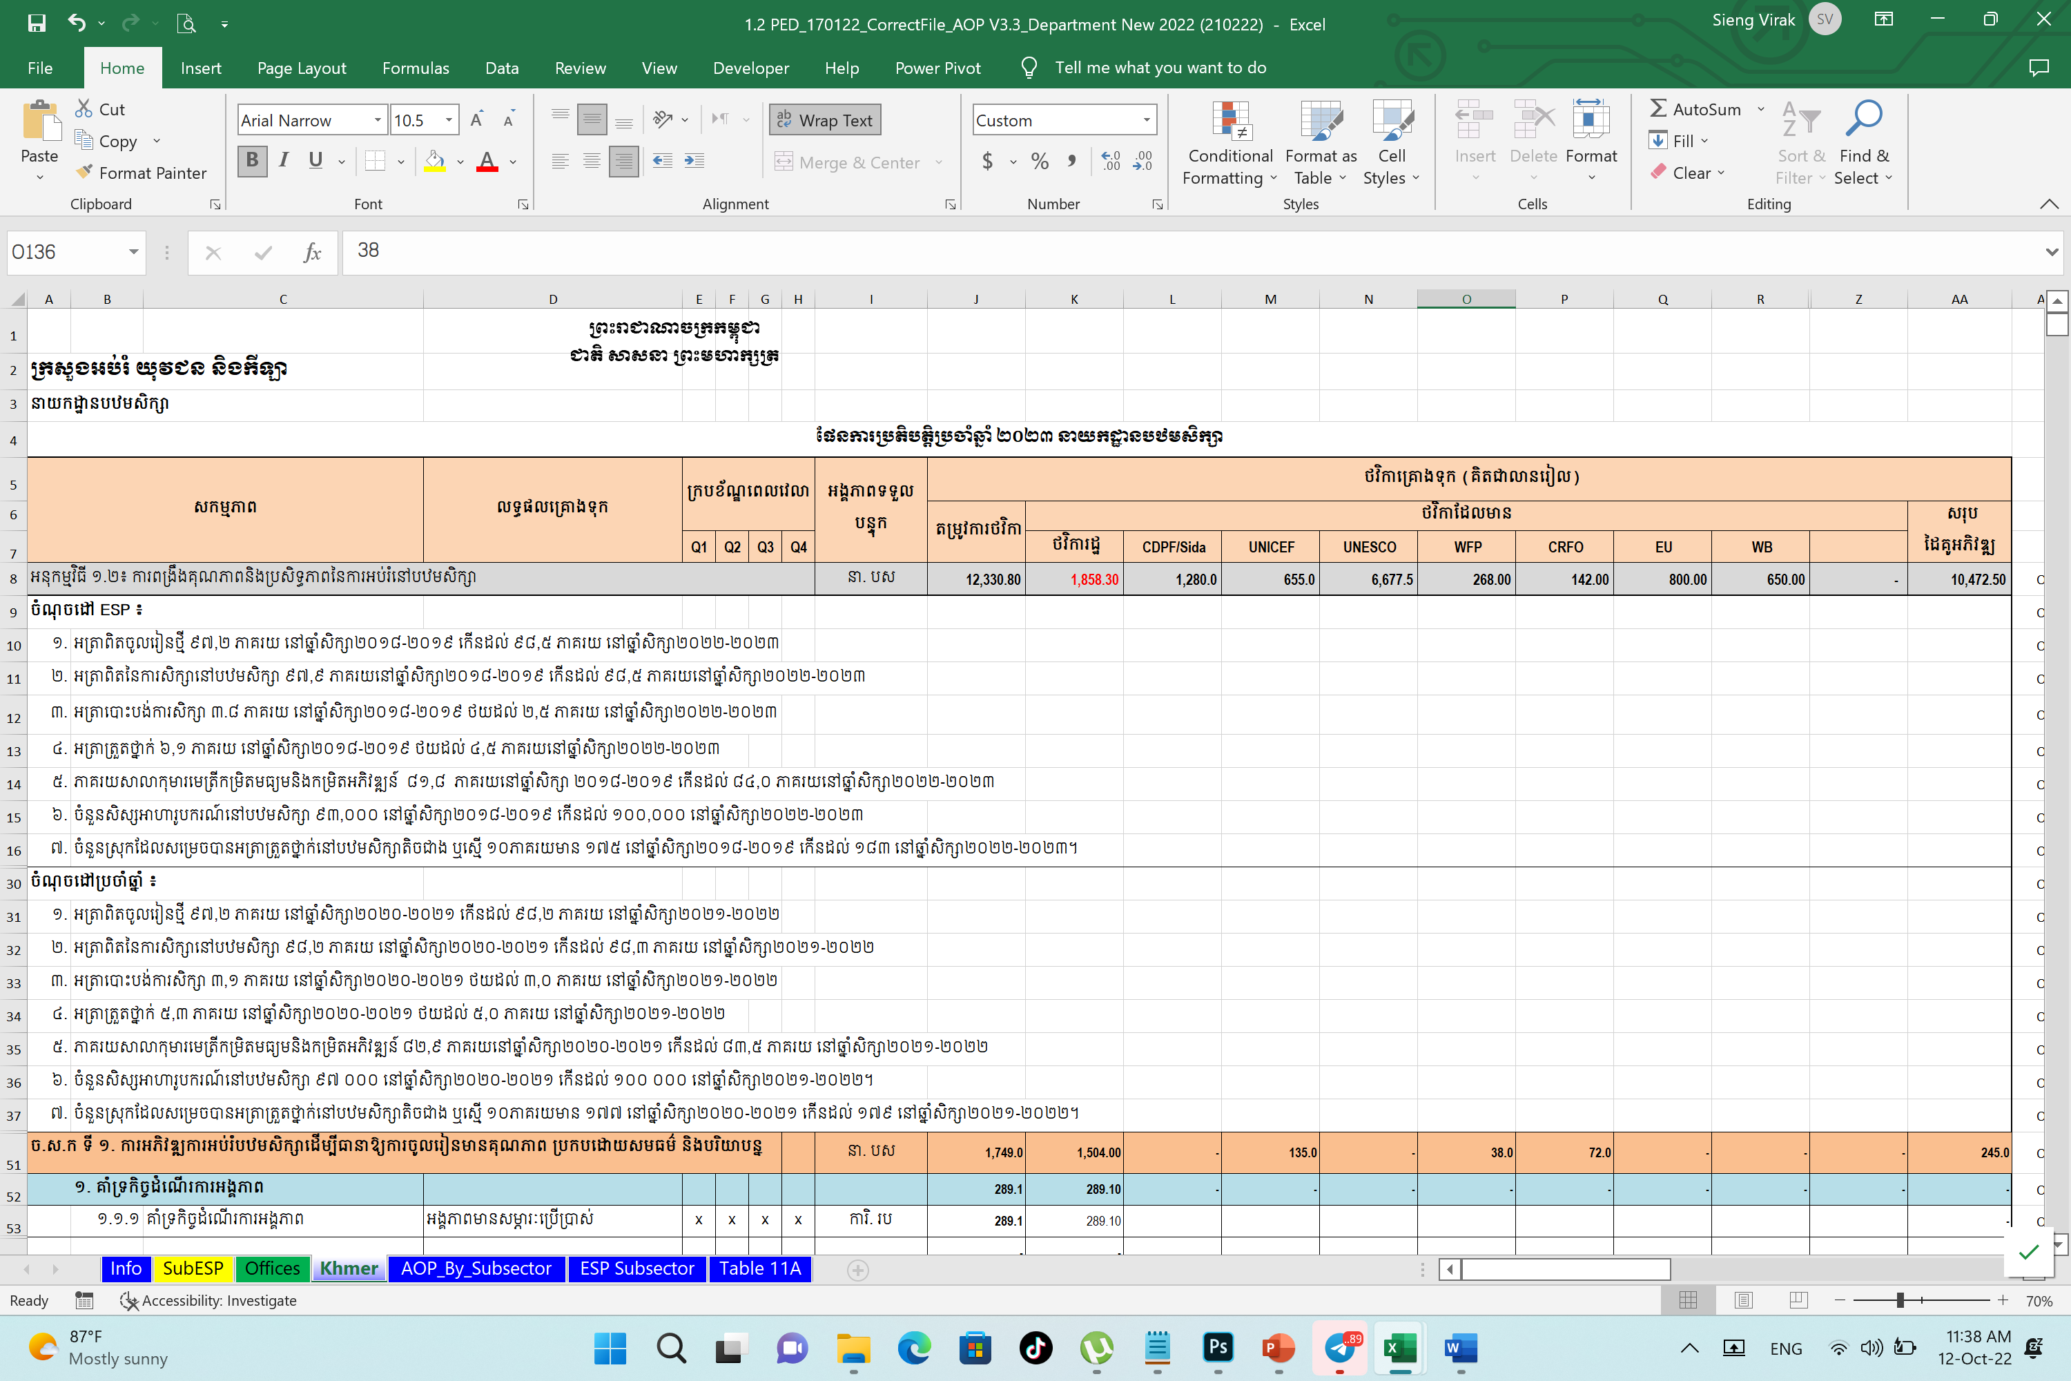
តារាងផែនការប្រតិបត្តិប្រចាំឆ្នាំ ២០២៣ កម្មវិធី និងអនុកម្មវិធី
បំពេញសូចនាករ MTR-ESP និងចំណុចដៅប្រចាំឆ្នាំ
ជួរឈរ C បំពេញសកម្មភាព
ជួរឈរ D បំពេញលទ្ធផលគ្រោងទុក
ជួរឈរ E-H បំពេញក្របខ័ណ្ឌពេលវេលា
ជួរឈរ I បំពេញអង្គភាពទទួលបន្ទុក
ជួរឈរ K បំពេញថវិការដ្ឋ
ជួរឈរ L-Z បំពេញថវិកាដៃគូអភិវឌ្ឍ

Slide 27
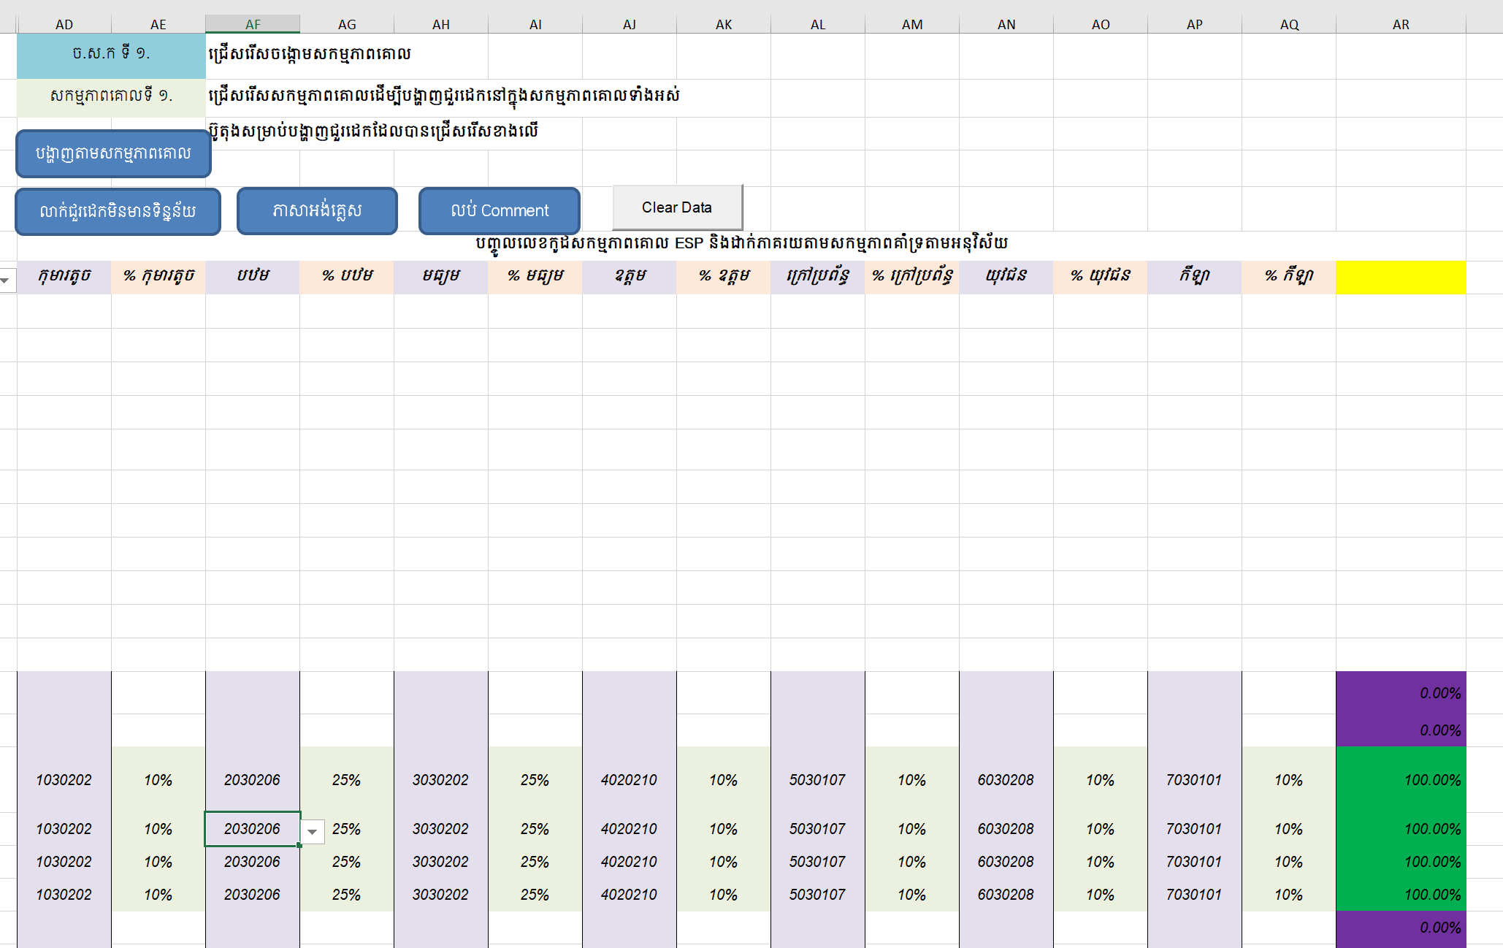
ប៊ូតុង បង្ហាញតាមសកម្មភាពគោល
ជ្រើសរសើ ច.ស.ក ទី១ ឬទី២
ជ្រើសរើស សកម្មភាពគោលទី១ ដល់ទី១០
ចុចប៊ូតុង បង្ហាញតាមសកម្មភាពគោល
ប៊ូតុង លុបទិន្នន័យ
សម្រាប់លុបទិន្នន័យដែលមានទាំងអស់
ប៊ូតុង លុប Comments
ដើម្បីទាញយកសកម្មភាព ថវិកាដែលបានទាញមកពីប្រព័ន្ធគ្រោងថវិកា
បំពេញលេខកូដ និងភាគរយតាមអនុវិស័យដែលសកម្មភាពគាំទ្រ
ប៊ូតុង ភាសាអង់គ្លេស
បើកសន្លឹកកិច្ចមើលជាភាសាអង់គ្លេសដែលបានបកប្រែរួចរាល់
ប៊ូតុង​ លាក់ជួរដេកមិនមានទិន្នន័យ
លាក់រាល់ជួរដេកណាដែលមិនមានទិន្នន័យ បង្ហាញតែសកម្មភាពដែលមានថវិកា

Slide 28
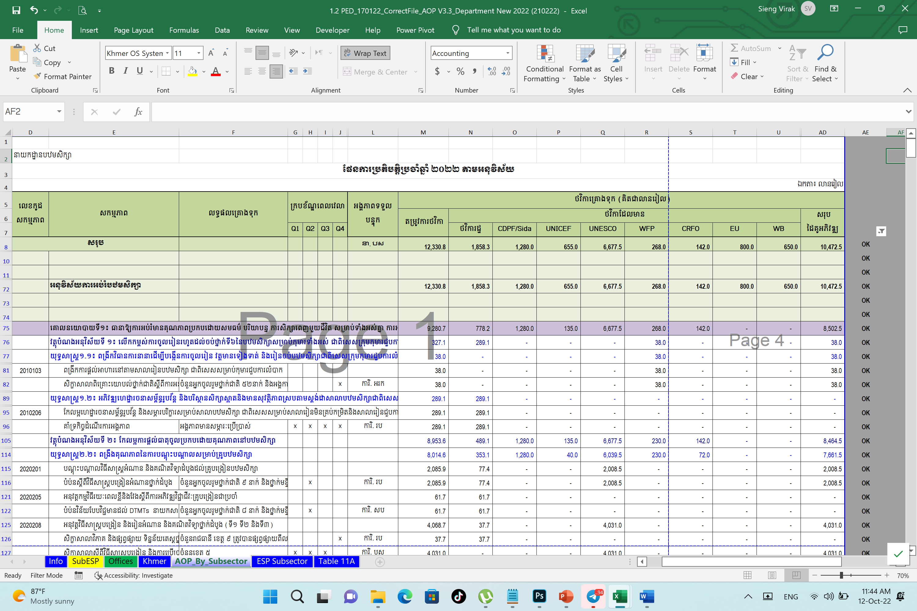
តារាងផែនការប្រតិបត្តិប្រចាំឆ្នាំ ២០២៣ តាមអនុវិស័យ
យុទ្ធសាស្ត្រ សកម្មភាព របស់ ESP ២០១៩-២០២៣
សកម្មភាពដែលទាញមកពី AOP ២០២៣

Slide 29
ទំនាក់ទំនងផេ្សងៗ
នាយកដ្ឋានផែនការ ៖ អគារលេខ ១៦៩ មហាវិថីព្រះនរោត្តម រាជធានីភ្នំពេញ
ផ្នែកបច្ចេកទេសៈ
លោក វង្ស ទិត្យា ទូរស័ព្ទ៖ 017 955 945 (Telegram)
E-mail: vong.tithya@moeys.gov.kh
លោក សៀង វីរៈ ទូរស័ព្ទ៖ 078 995 656 (Telegram)
E-mail: sieng.virak@moeys.gov.kh

Slide 30
សូមគោរពអរគុណ !

